Slide 1
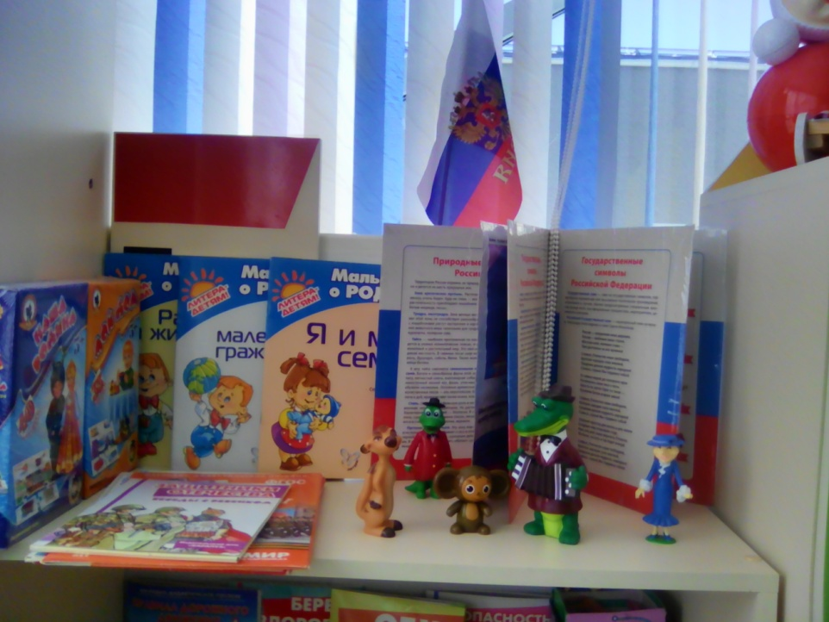
Формирование предпосылок нравственно-патриотического воспитания детей раннего и младшего возраста.
МБДОУ «Детский сад №12» «Пчелка»
г. Владивосток п. Трудовое
Воспитатель младшей группы «А»
Хабарова Оксана Юрьевна.

Slide 2
Рассматриваемые вопросы:
Актуальность
Семья ( 1 этап формирования патриотизма)
Детский сад (2 этап формирования патриотизма)
Формирование чувства любви к природе родного края (3 этап патриотического воспитания)

Slide 3
Актуальность:
Психика детей раннего возраста очень пластична – это очень благоприятный период для развития, формирования и воспитания в целом. У них велика потребность в познании, потребность открывать мир, людей, природу. В силу своих возрастных особенностей они всегда готовы откликнуться (прежде всего эмоционально) на все окружающее, новое в жизни. Учет возрастных особенностей важен при отборе содержания, форм и методов работы с детьми, как средства патриотического воспитания.

Slide 4
Семья- 1 этап формирования патриотизма:
Патриотическое воспитание детей раннего возраста начинается с близкого окружения ребёнка. Содержание патриотического формирования в раннем возрасте включает в себя: Знакомство с семьёй; её традициями; если ребёнок пошел в детский сад, то знакомство с детским садом; знакомство с улицей, на которой проживает ребенок. В раннем детстве дети уже более развиты , способны понимать многие вещи, поэтому и воспитательные средства будут усложняться. К раннему возрасту относится период от 1 года до 3 лет, поэтому ведущая доля формирования патриотизма ложится на семью. Формирование патриотизма начинается не с раннего возраста, а с самого младенчества. Можно сказать ,что дети впитывают патриотизм с колыбельными песнями, которые исполняет его мама, с прибаутками, потешками. Формирование отношений в своей семье можно считать первым этапом формирования патриотизма.

Slide 5
Средствами на этом этапе будут выступать:
Совместная деятельность в семейном кругу (игры вечером, помощь по дому)
Семейный досуг
Оформление семейного фотоальбома с рассказами о том, что и кто на фотографиях.
Семейные традиции (если их нет, то нужно придумать и придерживаться их.
Чтение ребенку рассказов и сказок, в которых отражены семейные отношения
Изготовление подарков своими руками на праздники (День рождения, 23 февраля, 8 марта,Новый год.)

Slide 6
Детский сад- 2 этап формирования патриотизма:
Вторым этапом патриотического формирования, ребенка раннего возраста можно считать поступление его в детский сад и, соответственно формирование положительного отношения к этому дошкольному учреждению. Здесь основная нагрузка по патриотическому воспитанию ложится на сотрудников детского сада. Одним из главных средств воспитания будут экскурсии по детскому саду, на которых детей знакомят с группой, показывают уголки группы, игрушки, рассказывают истории про игрушки группы, обязательно делая акцент, что их нужно беречь.
Окружающие предметы, впервые пробуждающие душу ребенка, воспитывающие в нем чувство красоты, любознательность, должны быть национальными. Это помогает детям с самого раннего возраста понять, что они – часть великого русского народа. Следующим средством приобщения ребенка к детскому саду и патриотического воспитания в рамках детского сада будет организация и проведение праздников.

Slide 7
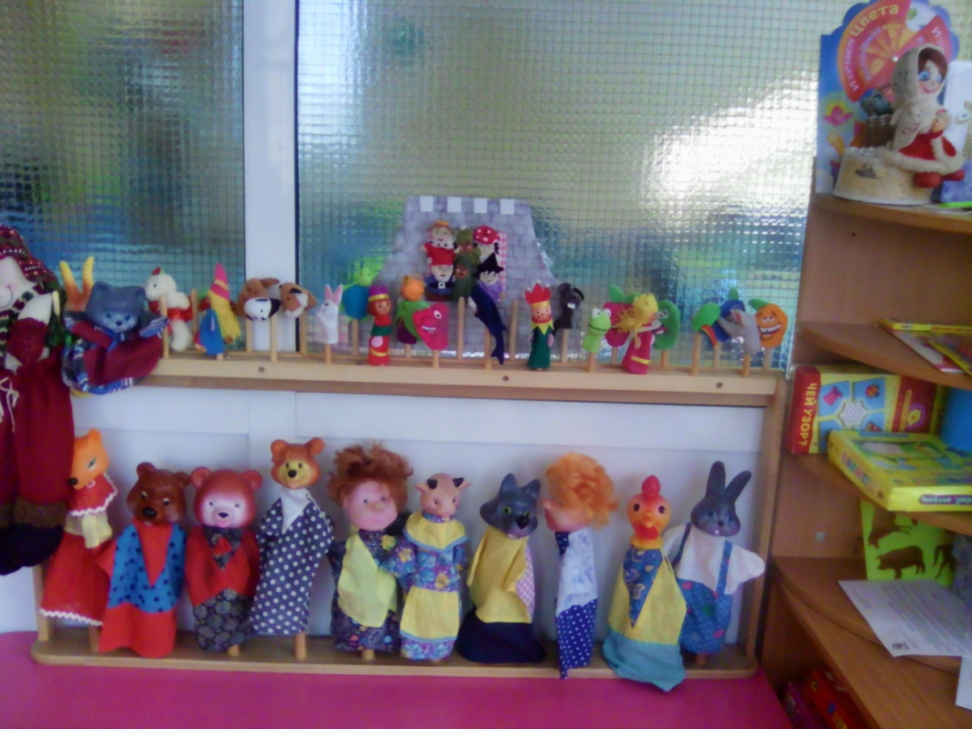
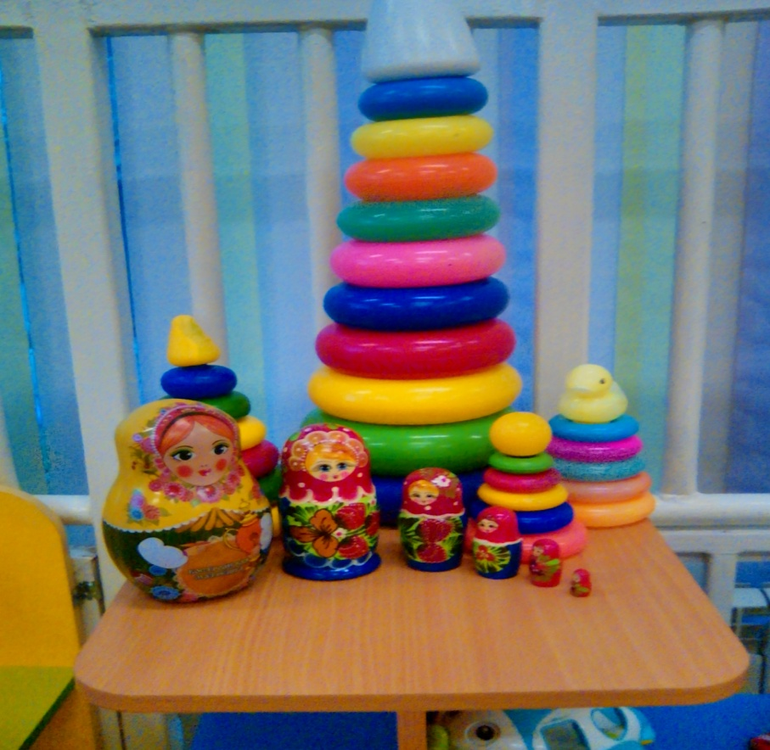
Можно сказать ,что патриотическое воспитание начинается с русского устного народного творчества. Широкое использование всех видов фольклора(сказки, песенки, пословицы, поговорки, хороводы и т.д).Адресованные детям, звучат как ласковый говорок, выражая заботу, нежность, веру в благополучное будущее. Уместно прочитанная потешка, загадка, считалка улучшает настроение детей, вызывает улыбку у загрустившего ребенка, успокаивает плачущего.Благодаря этому, фольклор является богатейшим источником познавательного и нравственного развития детей.

Slide 8
Формирование чувства любви к природе родного края (3 этап патриотического воспитания):
Третьим этапом патриотического воспитания, который накладывается на два других, является- формирование чувства любви к природе родного края.Одно из проявлений патриотизма – любовь к природе.Это сложное чувство включает эмоциональную отзывчивость, устойчивый интерес к природе и желание охранять и приумножать природные богатства. Задачи педагога :
Воспитывать у детей эмоциональную отзывчивость, умение видеть и понимать красоту природы, формировать эстетические чувства;
Воспитывать интерес к родной природе, желание больше узнать о природе родного края, о природном многообразии родной страны;
Формировать бережное отношение к природе, пробуждать желание трудиться в природе, стремиться к ее созиданию.

Slide 9
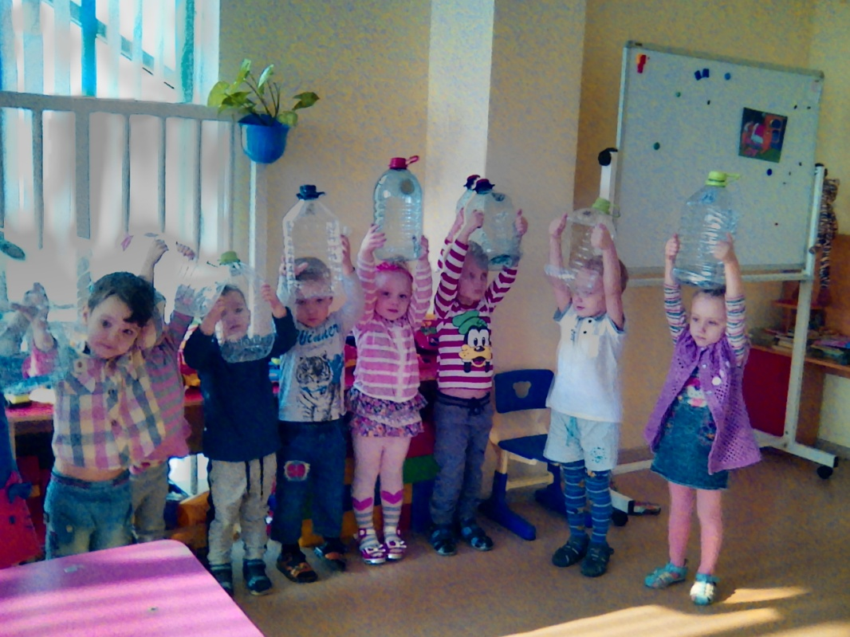
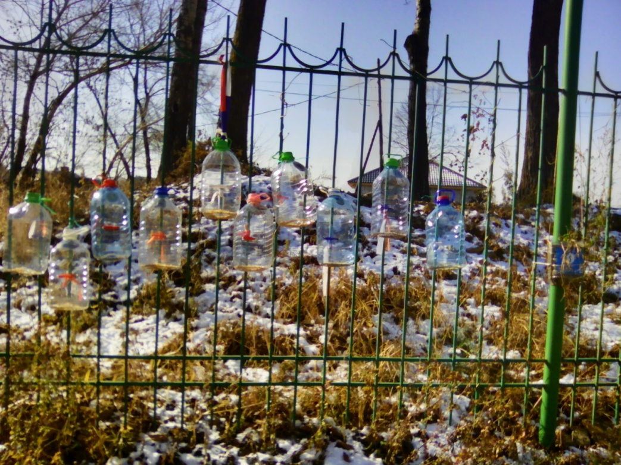
С детьми раннего и младшего возраста проводят целевые прогулки. Они кратковременные, эпизодичны, но уже довольно разнообразны по тематике. Постепенно границы наблюдений расширяются. Малышам доступно рассказывают о том, что дает нам природа. Дети еще малы, поэтому целевые прогулки сопровождаются играми, забавами, весельем. Однако, воспитанников младшей группы уже знакомят и с правилами бережного отношения к природе. Первые трудовые поручения – воспитывают у малышей заботливое отношение к природе. Постепенно содержание труда в природе усложняется.

Slide 10
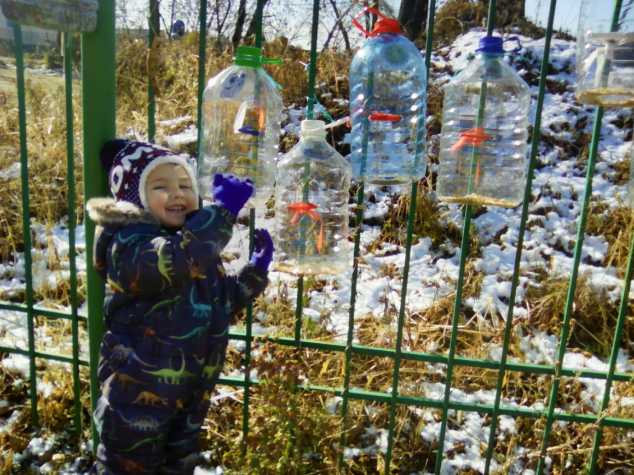
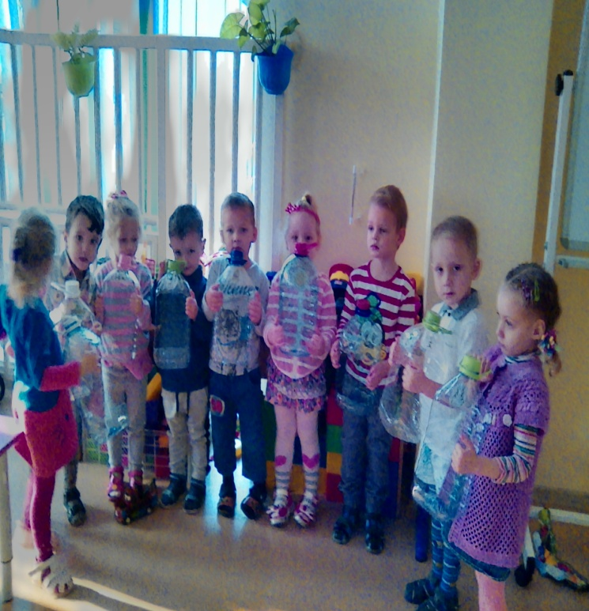
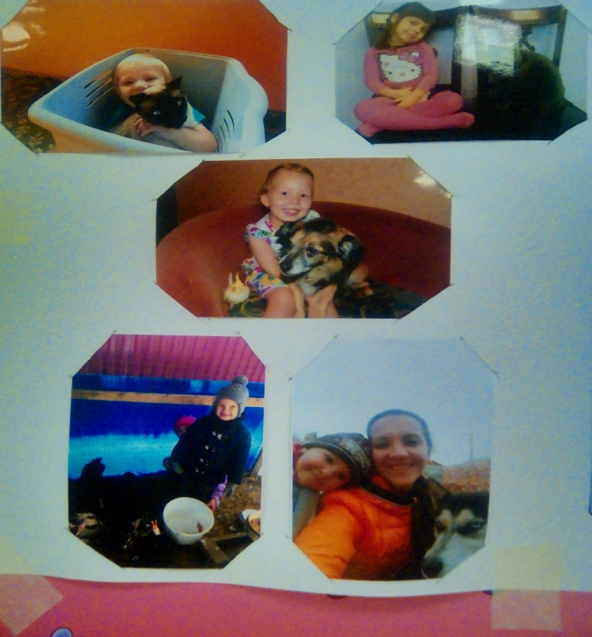
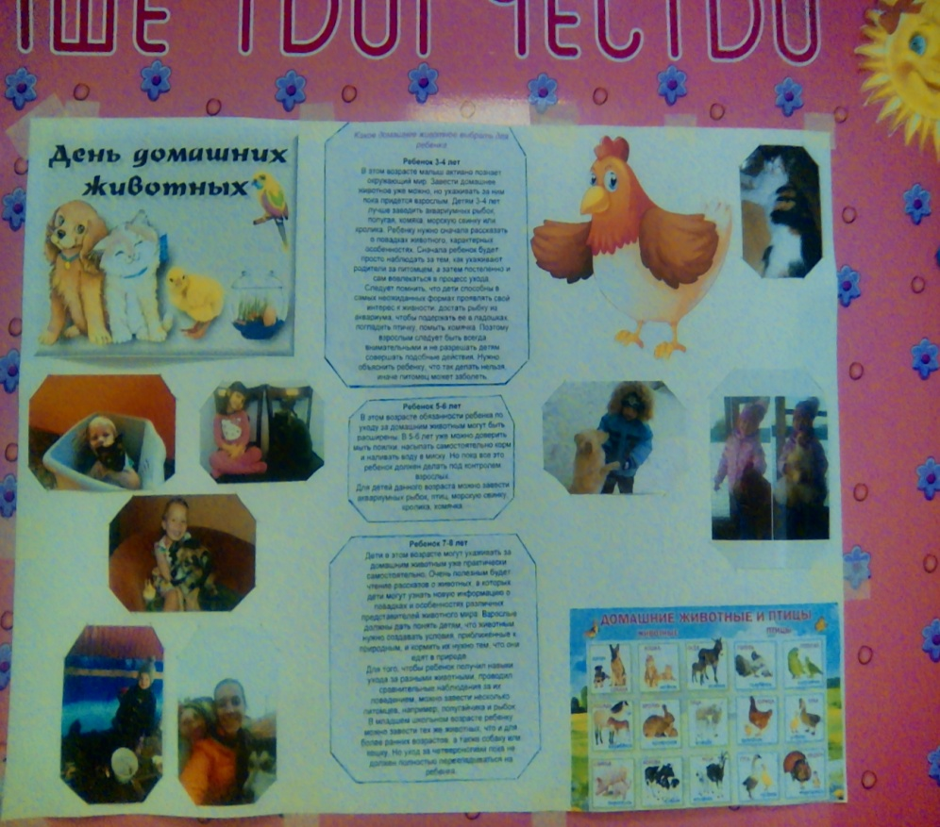
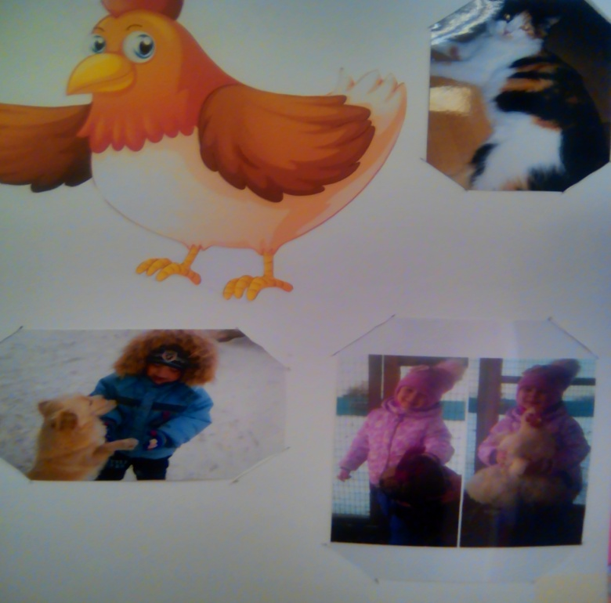

Slide 11
Заключение:
Итак, в заключении можно отметить, что возможности воспитания патриотизма у подрастающего поколения не реализуются сами по себе- необходима целенаправленная, систематическая деятельность педагогов, разработка программ, методических рекомендаций и т.д.Осуществляя эту работу с детьми, педагог должен правильно использовать источники педагогического мастерства, опыт накопленный веками. Духовный,творческий патриотизм надо прививать с раннего детства. Но подобно любому другому чувству, патриотизм обретается самостоятельно и переживается индивидуально. Он прямо связан с духовностью человека, её глубиной. Поэтому педагог должен пробудить чувство любви к Родине у ребенка, именно пробудить, а не навязывать, так как в основе патриотизма лежит духовное самоопределение. В процессе такого разностороннего воспитания зарождается тот фундамент, на котором будет вырастать более сложное образование- чувство любви к своему Отечеству.

Slide 12
Спасибо за внимание

